Slide 1

TSTL
TypeScript Standard Template Library
https://github.com/samchon/tstl
Notes:
TSTL, TypeScript Standard Template Library

Slide 2
Index
Outline
Standard Template Library
Features
Containers & Iterators
Algorithms
Supports
GitHub
Guide Documents
Functors
TypeScript-STL
Utilization Cases
In My Case

Slide 3
Outline
TypeScript-STL
Standard Template Library
In My Case

Slide 4
1. TypeScript-STL
TypeScript 의 STL 구현체
Features
Containers
Iterators
Algorithms
Functors
Repository
https://github.com/samchon/tstl
Made by Samchon since 2015
C++
Realization
Performance
Optimization
TSTL
Be Bridge
Standard Interface
Standard Pattern
TS
Fast Development
Prototyping
Demonstration
Notes:
TSTL, 이 것은 TypeScript 의 STL 구현체입니다.

Slide 5
2. Standard Template Library
(C++) 표준 템플릿 라이브러리
다음 4개 부문으로 나뉨
Containers
Iterators
Algorithms
Functors
C++ Standard Committee
3년마다 표준안 개정
단, 인터페이스만 정의한다.
구현체는 각자 알아서 만들어야 함
Implemented by
Microsoft STL
LLMV LibC++
LibSTD
EASTL
TSTL
Notes:
STL 은 C++ 표준화 위원회에서 정의한 인터페이스 규약으로써,
크게 네 가지 모듈로 나뉩니다.
Containers, Iterators, Algorithms & Functors

Slide 6
2. Standard Template Library
Containers & Iterators
C++ 의 Collection Framework
다양한 컨테이너와
정규화된 Iterator Pattern 을 제공함
Algorithms
(함수형) 알고리즘 함수들
sortings, mathematics, partitions 등
Functors
기타 유틸리티 객체들
C++ Standard Committee
3년마다 표준안 개정
단, 인터페이스만 정의한다.
구현체는 각자 알아서 만들어야 함
Implemented by
Microsoft STL
LLMV LibC++
LibSTD
EASTL
TSTL
Notes:
단, 표준화 위원회는 어디까지나 인터페이스만을 정의할 뿐,
구현체는 각자 알아서 만들어야 합니다.
그리고 TSTL 은 그러한 구현체들 중 하나이지요.

Slide 7
3. In My Case
본인은 알고리즘 개발자
본인의 개발 프로세스 (스타일)
Fast Development by JavaScript
Prototyping
Simulation in data level
Proof & Visualize by HTML
Production
Demonstration with visualization
High-level Simulation
Optimization by Migration to C++
Migration
Consider efficiency
Partial or Full migration
Integration with TS/HTML
C++
Realization
Performance
Optimization
TSTL
Be Bridge
Standard Interface
Standard Pattern
TS
Fast Development
Prototyping
Demonstration
Notes:
본인은 알고리즘을 구현할 때,
Script 언어로 빠르게 Prototype 을 만들어보고,
차후 C++ 로 최적화 (migration) 를 합니다.

Slide 8
3. In My Case
JS 는 기저 라이브러리가 너무 부실하다
제공되는 Containers 는 달랑
Array 와
Dynamic Object 뿐
알고리즘을 구현하기 위한
기본 제공 함수들도 너무 적음
유틸리티 객체들도
너무 단조로우며
마찬가지로 너무 적다
그래서 만들었다; TSTL
Containers & Iterators
Algorithms
Functors
C++
Realization
Performance
Optimization
TSTL
Be Bridge
Standard Interface
Standard Pattern
TS
Fast Development
Prototyping
Demonstration
Notes:
저는 Prototyping 을 위한 Script 언어로 JavaScript 를 선택했습니다.
JS 는 HTML 과 함께 시각화 부문에서 어마어마한 이점을 가지고 있습니다.
하지만, 기저 라이브러리는 너무나도 부실하더군요.
그래서 만들었습니다; TSTL

Slide 9
3. In My Case
Migration 할 때마다 불편하더라
기저 라이브러리의 인터페이스가 다름
물론, JS 는
기저 라이브러리라 할 만한 게 없다
이게 같다면, 얼마나 편리할까?
동일한 자료구조
동일한 패턴
동일한 인터페이스
그래서 만들었다; TSTL
Prototyping by TypeScript
Optimize by C++
Integrate them with TSTL
C++
Realization
Performance
Optimization
TSTL
Be Bridge
Standard Interface
Standard Pattern
TS
Fast Development
Prototyping
Demonstration
Notes:
또한, 매번 migration 을 할 때마다 느끼는 불편함이 있습니다.
JavaScript 와 C++ 의 기저 라이브러리가 다르니 그러한 것인데,
이 기저 라이브러리 (인터페이스) 가 동일하다면 얼마나 편리할까?
그래서 만든 게 바로 이 TSTL 입니다.

Slide 10
Features
Containers & Iterators
Algorithms
Functors

Slide 11
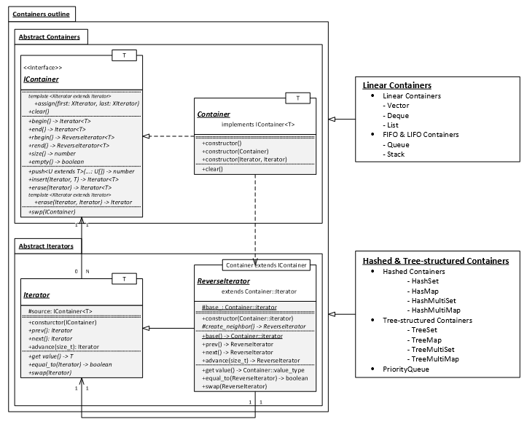
1. Containers & Iterators
Description
Features
Java 의 Collection Framework 격
개인적인 의견으로는
Collection Framework 보다 우수
일관성
적절성
확장성
다채로운 Containers 와
정규화된 Iterator pattern 을 제공
Notes:
TSTL 이 제공하는 모듈 중 첫 번째와 두번째, Containers & Iterators
이것은 Java 의 Collection Framework 에 해당하는 모듈들로써,
다채로운 Containers 와 정규화된 Iterator Pattern 을 제공합니다.

Slide 12
1. Containers & Iterators
Description
Features
Java 의 Collection Framework 격
개인적인 의견으로는
Collection Framework 보다 우수
일관성
적절성
확장성
다채로운 Containers 와
정규화된 Iterator pattern 을 제공
Linear Containers
vector
list
deque
Adaptor Containers
stack
queue
priority_queue
Notes:
제공되는 Containers 의 종류로는 linear & adaptor containers

Slide 13
1. Containers & Iterators
Description
Features
Java 의 Collection Framework 격
개인적인 의견으로는
Collection Framework 보다 우수
일관성
적절성
확장성
다채로운 Containers 와
정규화된 Iterator pattern 을 제공
Associative Containers
Atomic Containers
set TreeSet
multiset TreeMultiSet
unordered_set HashSet
unordered_multiset HashMultiSet
Dictionaries
map TreeMap
multimap TreeMultiMap
unordered_map HashMap
unordered_multimap HashMultiMap
Notes:
그리고 Associative Containers 들이 있습니다.

Slide 14
2. Algorithms
Description
Features
다양한 알고리즘 함수들의 모음
일관된 패턴을 지니며,
용이성과 확장성이 우수함
크게 두 가지 특성을 가짐
Iterator Pattern
Functional Programming
iterations
modifiers
sortings
heaps
binary_searches
partitions
union_sets
mathmatics
Notes:
세 번째 모듈은 Algorithms
다양한 알고리즘 함수들이 제공되는데,
이들은 iterator pattern 과 functional programming 의 특성을 지닙니다.

Slide 15
3. Functors
Description
Features
다양한 유틸리티성 객체들의 모음
다른 말로, 기타 (miscellaneous)
STL 이 개정될수록 Functors 가 커짐
곧 추가될 모듈 (예정)
File System (17)
Standard UI Library (20)
Standard Network Library (20)
<exception>
예외사항 객체들
<functional>
binary functions
hash functions
bitsets
<utility>
swap
Pair, Entry 등
Notes:
마지막 모듈은 Functors
다양한 유틸리티성 객체들의 모음입니다.

Slide 16
3. Functors
Description
Features
다양한 유틸리티성 객체들의 모음
다른 말로, 기타 (miscellaneous)
STL 이 개정될수록 Functors 가 커짐
곧 추가될 모듈 (예정)
File System (17)
Standard UI Library (20)
Standard Network Library (20)
<thread>
Asynchronous Critical Section Objects
비동기 이벤트 간 임계영역 제어
JS 나름의 스레드 흉내
condition_variable
mutex
timed_mutex
shared_mutex
shared_timed_mutex
experiments.semaphore
Notes:
Functors 는 STL 이 개정될 때마다 규모가 커지는 모듈로써,
TSTL 또한 STL 의 개정에 발맞춰, 신규 기능들을 계속 추가해 나갈 것입니다.

Slide 17
Supports
GitHub
Guide Documents
Utilization Cases

Slide 18
1. GitHub
Repository: https://github.com/samchon/tstl
Issues: https://github.com/samchon/tstl/issues
Releases: https://github.com/samchon/tstl/releases
NPM Module: https://npmjs.com/tstl
Notes:
TSTL 은 GitHub 를 통해 배포됩니다.

Slide 19
2. Guide Documents
Homepage: http://samchon.org/tstl
Guide Documents: https://github.com/samchon/tstl/wiki
API Documents: http://samchon.github.io/tstl/api
Notes:
또한, 사용자를 위한 매뉴얼이 구비되어 있습니다.

Slide 20
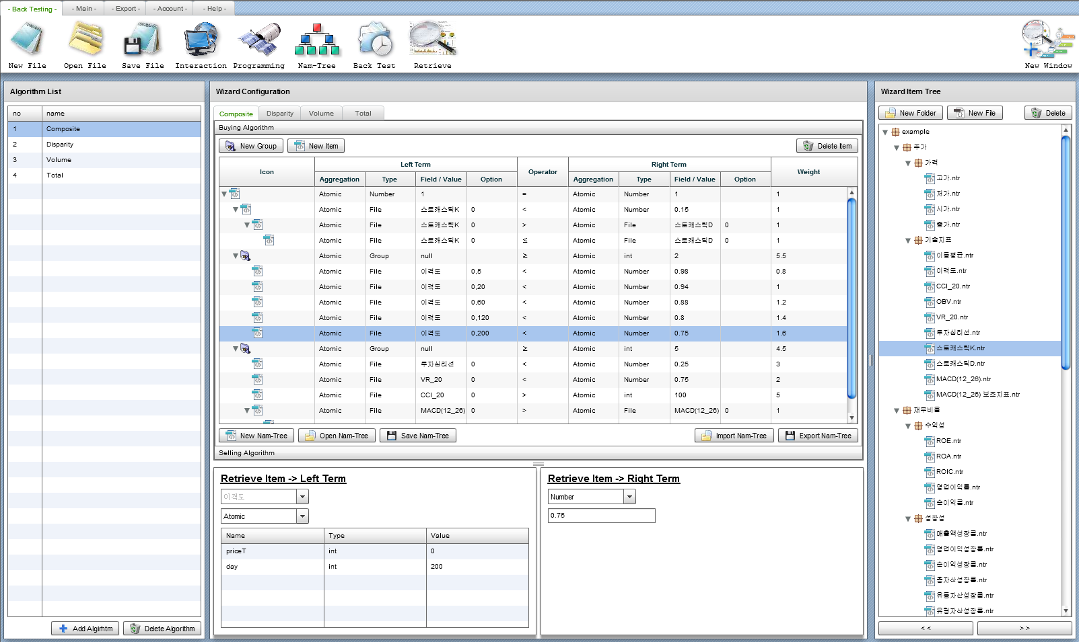
3. Utilization Cases
Nam-Tree
간이 A.I. 모형
고차원적인 라이브러리의 필요
Web 시각화 & C++ Migration
Samchon Simulation
주식 시뮬레이션 & 시스템 트레이딩
고차원적인 라이브러리의 필요
Web 시각화 & C++ Migration
Samchon Framework
OON 프레임워크
Object Oriented Network
Integration with C++
Notes:
TSTL 은 지난 3년간 다양한 상용 프로젝트들에 적용하면서

Slide 21
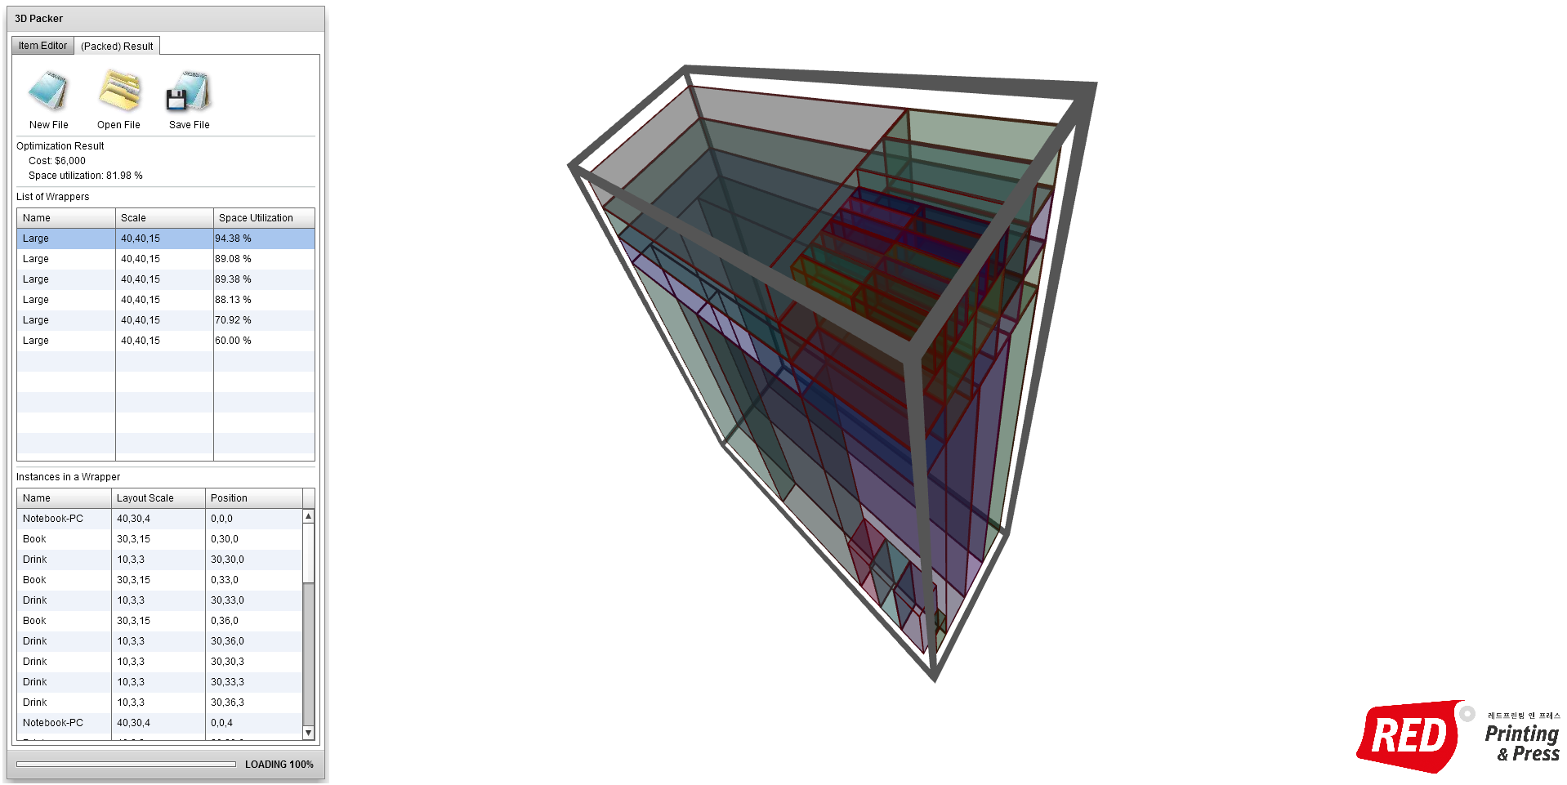
3. Utilization Cases
3D-Bin-Packing
공간활용 최적화
Web 을 통한 시각화 (3D 모델링)
C++ Migration
Folding
접지 단가 최적화
Containers & Algorithms 의 필요
Web 을 통한 시각화
Button-Finder
이미지 검색기
Interaction with C++
분산처리: NodeJS
이미지 프로세싱: C++
Notes:
안정화를 시키고, 꾸준히 개선해 왔습니다.

Slide 22
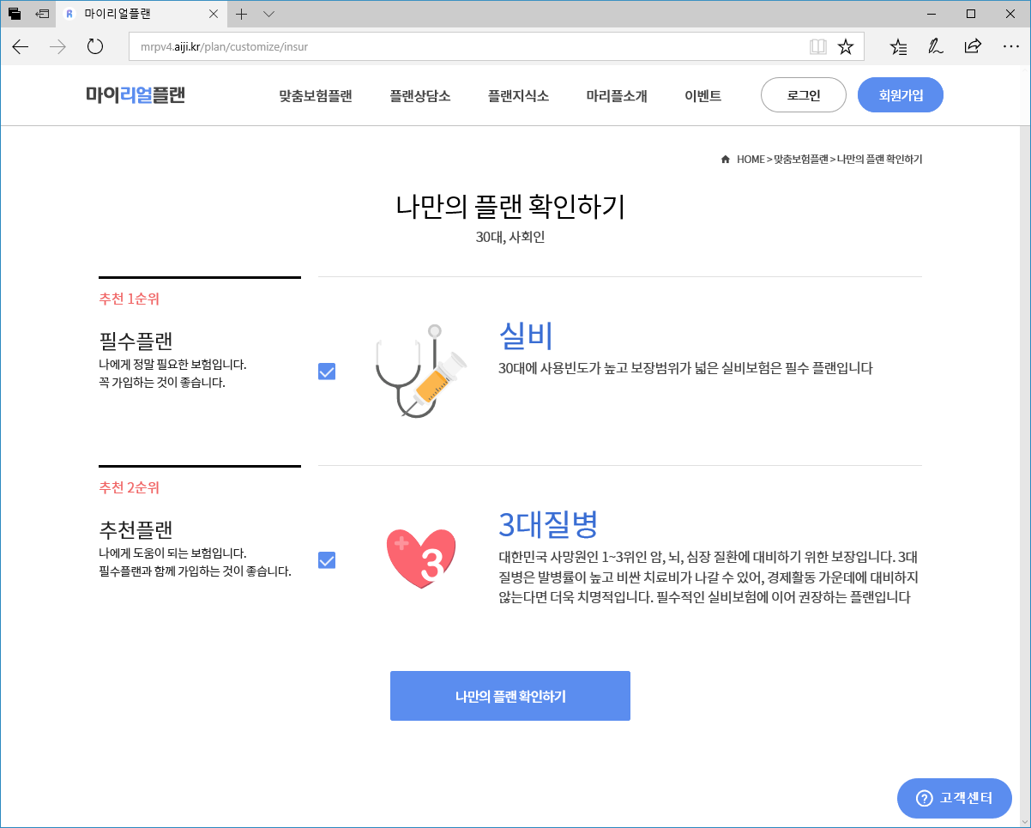
3. Utilization Cases
Kiosk-Editor
Cloud Project
고차원의 Container 와
Asynchronous Critical Section 필요
Auto-HL
Cloud 장비관리
Kiosk-Editor 와 동일한 이유
Package-Retriever
보험 검색엔진
Collection Framework 와
Algorithms 및
Asynchronous Critical Section 의 필요
Notes:
때문에 TSTL 의 품질에 대해서는 아주 자신 있습니다.

Slide 23
Q & A
TSTL
2017.10.09
Samchon
Notes:
감사합니다.

